Slide 1
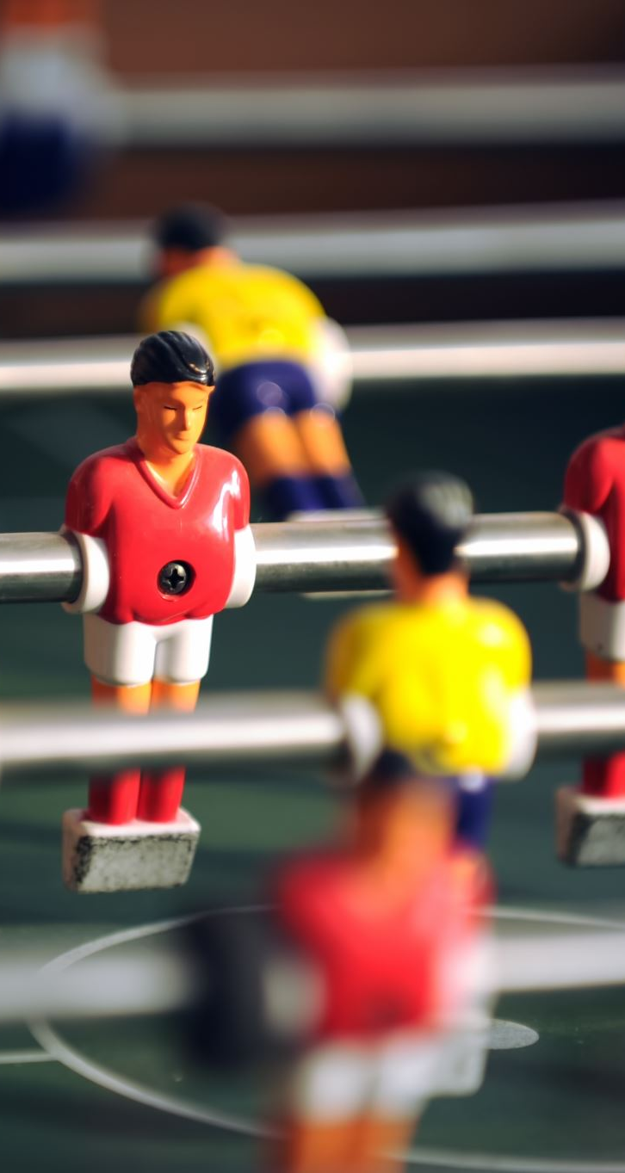

Sociální psychologie ve sportu
Mgr. et Mgr. Petra Pačesová, PhD.
petra.pacesova@fsps.muni.cz
Fakulta sportovních studií, Masarykova Univerzita v Brne

Slide 2
Copingové stratégie
„to cope“ (niečo prekonať, zvládnuť, preklenúť)
vedomé použitie určitej stratégie, ktorá vychádza z hodnotenia situácie aj vlastných zdrojov
proces riadenia vnútorných a vonkajších faktorov, ktoré človek v strese hodnotí ako ohrozujúce
kognitívne a behaviorálne postupy, ktoré človek využíva na redukciu následkov stresu

Slide 3
Copingové stratégie
Inštrumentálny coping
Coping zameraný na emócie
Coping zameraný na problém
zameraný na zlepšenie emočného ladenia
vyznačuje snahou zmeniť vonkajšie prostredie a podmienky stresovej situácie
snaha regulovať vlastné emočné reakcie vzťahujúce sa k stresovej situácii a snahou meniť ich v smere prijateľnejšieho vnímania situácie

Slide 4
Copingové stratégie
Aktívne copingové stratégie
Pasívne copingové stratégie
charakterizované odvahou osoby pustiť sa do boja so stresorom
vyznačujú sa vonkajším pokojom a pasivitou
Dg. situácie
Mobilizácia rezerv
Plánovanie boja
Realizácia
perzistenicia
Vyčkávanie, ignorovanie stresora
Ľahostajnosť a nezáujem
Pocit bezmocnosti

Slide 5
Copingové stratégie
Pozitívne copingové stratégie
Negatívne copingové stratégie
Znižujú pôsobenie stresora na športovca
Zvyšujú pôsobenie stresora na športovca
Odklon pozornosti, podhodnotenie, odmietanie viny, náhradné uspokojenie
Vyhýbanie sa, úniková tendencia, perseverácia, rezignácia, sebaobviňovanie
Pozitívna sebainštrukcia, kontrola reakcií, hľadanie riešenia situácie...
Konštruktívne pozitívne copingové stratégie

Slide 6
Aspekty súvisiace s copingovými stratégiami
Vrodené predispozície športovca
Vývinová úroveň športovca
Individuálna skúsenosť športovca
Aktuálny stav organizmu športovca

Slide 7
Ako by sme mali pristupovať k chybe dieťaťa – športovca?

Slide 8
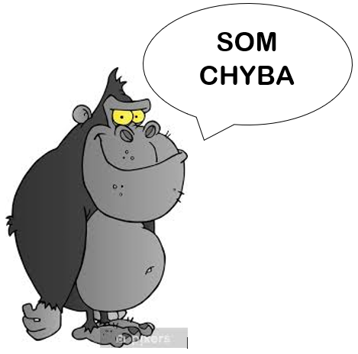
Ako vysvetliť dieťaťu chybu?
Posúvam ťa ďalej
Pomáham ti robiť pokroky
Som dôležitá
Nemusíš sa ma báť
Nájdi ma
Patrím k učeniu

Slide 9
10 základných pravidiel pre výchovu šťastného a úspešného športovca
1. Podporujte dieťa v tom, aby sa porovnávalo so svojou vlastnou výkonovou históriou
2. Šport by mal byť pre dieťa zábava
3. Súťaže predstavujú pre dieťa veľmi dôležitý tréning
4. Zlyhanie nemusí byť len negatívne
5. Víťazstvo nemusí znamenať úspech a prehra nemusí znamenať neúspech
6. Buďte najväčším fanúšikom dieťaťa
7. Hodnota osobnosti dieťaťa sa neodvíja od jeho športových úspechov
8. Prekážky znamenajú výzvu
9. Dôležitá najmä cesta, nielen cieľ
10. Berte ohľad na vývinové osobitosti

